Slide 1
Lutter contre la pénurie de médecins généralistes
Nathalie HEYARD
Députée provinciale de la Province de Luxembourg
Pôle Social et Santé
Ebly – 12 mai 2017

Slide 2
SOMMAIRE
Soutien au développement de pratiques de groupe
Journée « médecine générale rurale »
Accompagnement des étudiants et des assistants
Formations décentralisées
Prêt kits matériels de base
Portail santé Ardenne
Recueil de l’offre communale
Fonds d’impulsion provincial à DESTINATION DES COMMUNES

Slide 3
soutien au développement de pratiques de groupe
Création du GUICHET UNIQUE avec pour objectifs :
Améliorer les conditions de travail des MG afin d’en attirer de nouveaux (lutte contre la pénurie).
Accompagner et soutenir les projets de pratiques de groupe, nouvelles ou en cours (quel que soit le type de structure).

Slide 4
soutien au développement de pratiques de groupe
Pourquoi soutenir la pratique de groupe ?
L’organisation pour le partage des frais et des investissements communs au sein du groupe, d’un secrétariat, des dossiers, …
Le partage de la charge de travail : une facilité pour prendre des congés, l’aménagement de fin de carrière.
Les relations professionnelles avec les associés : un bon projet est un projet qui se discute et se construit sur une base commune.
L’installation en pratiques de groupe est un des principaux critères des jeunes MG pour venir s’installer sur un territoire.

Slide 5
soutien au développement de pratiques de groupe
Actions
Rassemblement d’un maximum de connaissances techniques (modèles et personnes de référence).
Récolte de données sur le développement des pratiques de groupe.
Bourse d’aide au développement de projets.

Slide 6
soutien au développement de pratiques de groupe
Résultats
2016 : 6 bourses octroyées (Etalle, Tintigny, La Roche, Bastogne, Bouillon, Bertrix).
2017 : 4 bourses octroyées (Fauvillers, Saint-Hubert, Neufchâteau, Florenville).
Plusieurs projets accompagnés sans avoir recours à la bourse jusqu’à présent (Aubange,…).

Slide 7
JOURNÉE « MG RURALE »
Objectif
Attractivité médecine générale ET médecine générale rurale
Actions
Journée organisée pour les stagiaires et les assistants.
Ateliers de pratique médicale et rencontres entre de jeunes médecins de notre région et les stagiaires/assistants.
4ème édition : novembre 2017 avec l’objectif de 180 participants et plus d’ateliers.

Slide 8
JOURNÉE « MG RURALE »
Résultats
Retombée médiatique régionale et nationale.
Développement de partenariats avec UCL et Ulg.
Un réel succès en 2016 avec plus de 130 participants.
Taux de satisfaction : 4,2/5 (bien-très bien).

Slide 9
Accompagnement des étudiants et des assistants
Objectif
Augmenter le nombre d’étudiants/assistants venant chez nous.
Actions
Recensement maîtres de stage – base de données → site internet.
Recherche de maître de stages, de logements et de solutions de mobilité.
Contact direct avec les étudiants.
Contact permanent avec les universités.
Contact avec les communes (ADL et les autres services) → cfr. recueil de l’offre communale

Slide 10
Accompagnement des étudiants et des assistants
Résultats
30 étudiants en médecine accompagnés depuis 1 an
(28 stagiaires, 2 assistants).
En 2016-2017, à ce jour, 6 bourses d’aide au logement et à la mobilité octroyées pour une valeur totale de 1681 €.
Bourses toujours en cours, de nombreuses demandes actuellement : assistanat, stage juin Unamur, stage juillet ULg et UCL.

Slide 11
FORMATIONS DÉCENTRALISÉES
Objectif
Augmenter le nombre de maitres de stage (MDS) sur notre territoire afin de pouvoir accueillir un maximum d’assistants en octobre 2018 (Pour l’ensemble de la Wallonie : 1200 à la place de 460 actuellement).
Actions
Organisation de formations décentralisées sur Libramont (février 2016, février 2017, mars 2017) : « renouvellement » d’agrément et « module initial » pour devenir MDS.

Slide 12
FORMATIONS DÉCENTRALISÉES
Résultats
Actuellement : 58 MDS.
Fin du cycle de formation : 58 MDS + 16 MDS potentiels (SPF doit encore valider), soit une augmentation de 26% du nombre de MDS en province de Luxembourg.
49 renouvellements/recyclages d’agréation.

Slide 13
PRÊT KITS MATÉRIEL DE BASE
Objectif
Aider les MDS à accueillir des assistants au mieux en leur proposant un cabinet pour leur pratique.
Actions
Achat de 3 kits de base pour la pratique de la MG (bureau, chaises, table consultation, …) d’une valeur de 750 €. Prêt sur une période d’un an pour l’accueil d’un assistant. 1 kit reste disponible actuellement.
Résultats
2016-2017 : 1 kits prêtés, 1 kit réservé

Slide 14
PORTAIL SANTÉ ARDENNE
Portail Internet
1 portail : www.santeardenne.be (Pas encore en ligne !)
4 sites sous-jacents pour 4 cibles différentes
Site « étudiants »
Vitrine des différents services et aides mises en place: module recherche de stage, de logements, …

Slide 15
PORTAIL SANTÉ ARDENNE
Sites « assistants » et « médecins »
Vitrine des différents services et aides mises en place : accompagnement pratique de groupe, où m’installer (fiches des communes), je recherche un collaborateur, …
Site « patients »
Plate-forme d’information et de dispatching : 1733, base de données des MG de la province, maison du diabète, mongénéraliste.be, …

Slide 16
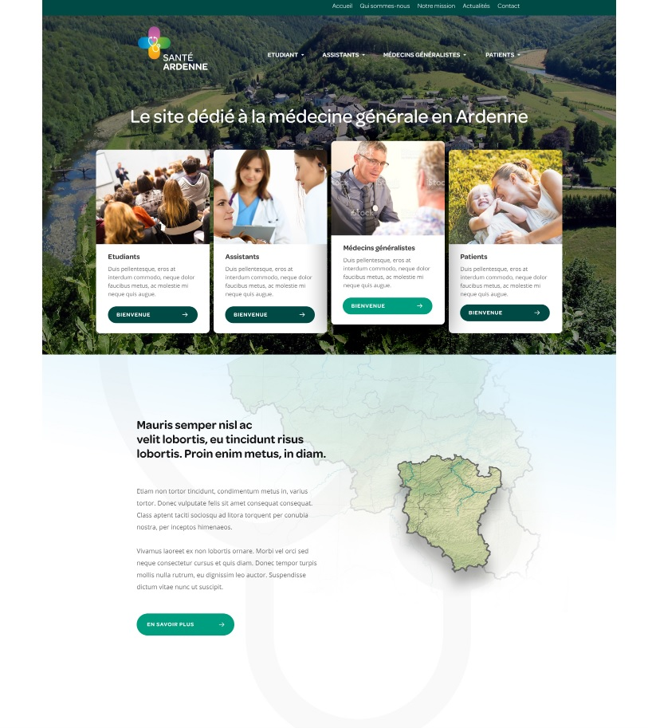

Slide 17
RECUEIL DE L’OFFRE COMMUNALE
Objectif
Déterminer les éléments à développer afin de promouvoir l’attractivité de la médecine générale
Les Communes sont particulièrement concernées par la pénurie de médecins généralistes (toutes les communes, sauf Marche, font partie d’une zone de médecine générale à faible densité médicale).
Rôle important à jouer.

Slide 18
RECUEIL DE L’OFFRE COMMUNALE
Concrètement
Envoi d’un questionnaire à l’ensemble des Communes.
Données socio-économiques, culturelles, … → donner une image dynamique aux Communes.
Mise en évidence des éléments clés :
Déjà disponibles (logement, locaux, …)
Qui pourraient être disponibles, projets à développer par les Communes (bourse à l’installation, …)
Développement d’un canevas par commune.
Mise en ligne sur le Portail Santé Ardenne.

Slide 19
Fonds d’impulsion provincial à destination des communes
Objectifs
Soutenir les Communes en instaurant un fonds permettant :
d’impulser la création de pratiques de groupe nouvelles en province de Luxembourg et
d’obtenir des moyens à inscrire au service extraordinaire du budget communal (fonds extraordinaires) pour des dossiers d’investissements relevant du développement de l’attractivité de la médecine générale en zones rurales et semi rurales

Slide 20
fonds d’impulsion provincial à destination des communes
Montant
Le montant du fonds est de 100.000 €. Un montant de maximum 25.000 € pourra être alloué par projet aux conditions fixées par le règlement.
Complémentarité
Chaque Commune porteuse d’un projet s’engage à intervenir financièrement pour un montant au moins équivalent à celui octroyé par la Province de Luxembourg, destiné à couvrir des frais occasionnés par les investissements à réaliser. Cela permettant également une complémentarité au niveau d’autres pouvoirs subsidiants.

Slide 21
fonds d’impulsion provincial à destination des communes
Critères de sélection
Le projet doit avoir comme partenaire le Guichet unique ;
L’ensemble des médecins de la commune doit avoir été informé du projet ;
Le formulaire dûment complété et les annexes demandées doivent être rentrés dans les délais impartis ;
Le projet doit être développé dans un local/ bâtiment/ terrain dont la Commune est propriétaire ou locataire ;
L’investissement doit répondre aux normes en vigueur de sécurité, d’incendies… et être en ordre d’assurances.

Slide 22
fonds d’impulsion provincial à destination des communes
A envoyer entre le 2 mai et le 20 octobre 2017
Le formulaire est accompagné des annexes suivantes :
la délibération du Conseil ou du Collège communal ;
le cas échéant, le titre de propriété ou la convention de bail détenu par la Commune ;
une attestation de maître de stage détenue par au moins un des médecins généralistes (favoriser l’accueil des assistants/stagiaires pour 2018) ;
une convention de participation entre la Commune et minimum deux médecins généralistes ou une équipe pluridisciplinaire (un seul possible, mais au moins un titulaire d’une attestation de maître de stage) ;
un budget prévisionnel ;
un planning de réalisation ;
la pratique de groupe de médecine générale doit être développée obligatoirement dans un local/bâtiment/terrain dont la Commune est propriétaire ou locataire ;
équipe pluridisciplinaire = le regroupement de professionnels de la santé, dont au moins un médecin généraliste est titulaire d'une attestation de maître de stage.

Slide 23
Merci pour votre écoute.

